Slide 1
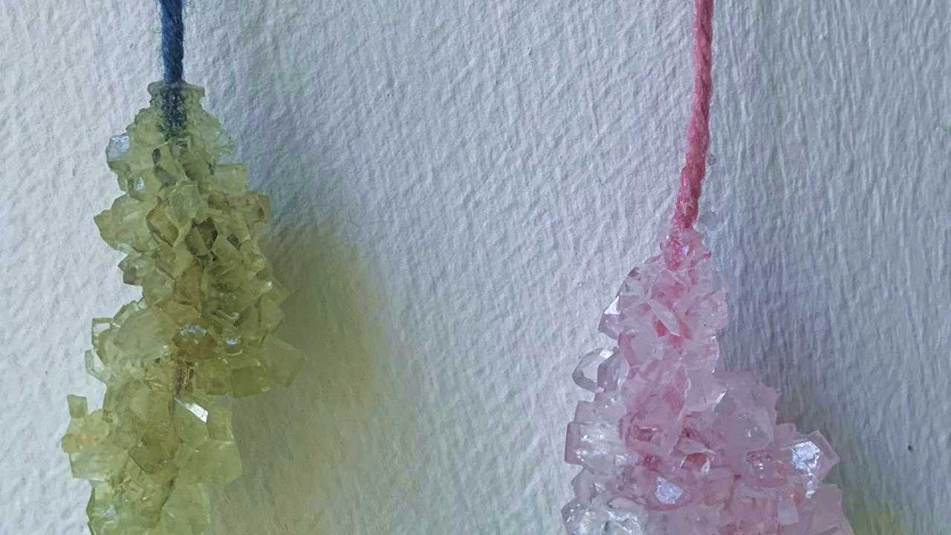
Déanaimis Criostail

Slide 2
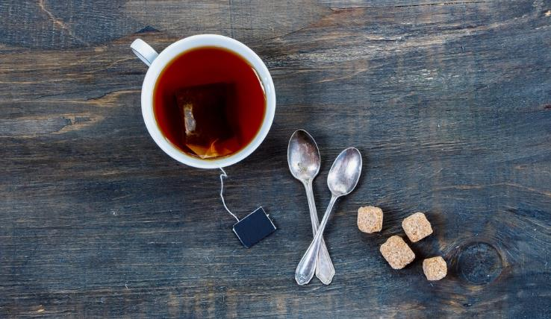
An cuimhin leat cad a tharlaíonn nuair a mheasctar siúcra le tae?
Tuaslagann an siúcra sa tae. Imíonn an siúcra as radharc agus ní féidir é a fheiceáil sa tae. Tugtar tuaslagán ar an meascán seo de thae agus siúcra.
Faightear tuaslagán nuair a mheasctar tuaslagáit agus tuaslagóir le chéile.
Súil siar ar Thuaslagáin
Is é an tae an tuaslagóir.
An féidir leat an tuaslagóir agus an tuaslagáit
a ainmniú sa tuaslagán seo?
Is é an siúcra an tuaslagáit.

Slide 3
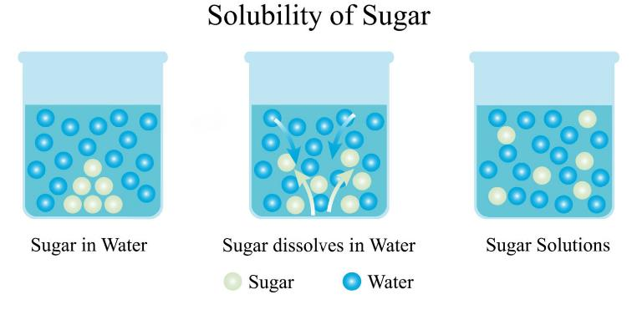
Na cáithníní i dtuaslagán
Siúcra in uisce
An siúcra ag tuaslagadh
Tuaslagán
siúcra
uisce
Mar a chonaiceamar sa mhír Tuaslagáin, bíonn spás idir na cáithníní i leacht. Nuair a thuaslagann solad i leacht, mar sin, líonann cáithníní an tsolaid an spás idir cáithníní an leachta. Féach an sampla thuas ina bhfuil siúcra á mheascadh le huisce. Nuair a thuaslagann an siúcra san uisce, líonann cáithníní an tsiúcra an spás idir cáithníní an uisce. Bíonn cáithníní an tsiúcra measctha go cothrom tríd an uisce.
An mbíonn tionchar ag teocht an uisce ar thuaslagadh an tsiúcra, meas tú?
Cliceáil ar an nasc seo thíos chun féachaint ar fhíseán a bhaineann le tuaslagán de shiúcra in uisce:
Pop Up Science: Sugar and Water - YouTube

Slide 4
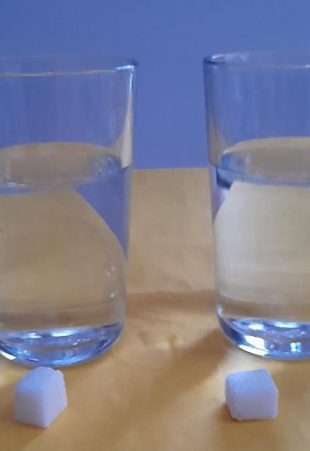
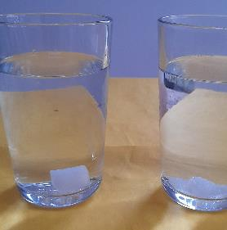
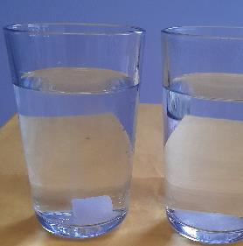
Turgnamh 1: Teocht agus Tuaslagadh
Fearas
250 ml uisce fuar
250 ml uisce te (ón sconna)
2 chnap siúcra
2 ghloine (nó 2 phróca)
Stopuaireadóir ar an gclár bán
AIRE: IARR AR DHUINE FÁSTA CABHRÚ LEAT LEIS AN UISCE TE.
Tar éis 10 soicind
Modh
Cuir an t-uisce te i ngloine amháin agus an t-uisce fuar sa ghloine eile.
Nuair a deir an múinteoir leat é, cuir cnap siúcra sa dá ghloine. Cuirfidh an múinteoir an stopuaireadóir ar siúl ag an am céanna.
Féach cé chomh fada agus a thógann sé ar an dá chnap siúcra tuaslagadh san uisce. Cé acu is túisce a thuaslagann? Cláraigh na torthaí ar leathanach 69 i do leabhar oibre.
Uisce fuar
Uisce te
Uisce te
Tar éis 20 soicind
Uisce fuar
Uisce fuar
Uisce te
Nóta: Mura bhfuil cnapanna siúcra ar fáil, is féidir dhá spúnóg siúcra a úsáid. Cuir spúnóg siúcra sa dá ghloine uisce ag an aon am amháin. Ansin corraigh an t-uisce sa dá ghloine ag an luas céanna nó go dtuaslagann an siúcra.

Slide 5
An eolaíocht atá taobh thiar den turgnamh
Tuaslagann an siúcra níos tapúla san uisce te ná san uisce fuar. Cén fáth, meas tú?
Nuair a théitear uisce, tosaíonn cáithníní an uisce ag bogadh níos tapúla agus éiríonn an spás idir na cáithníní níos mó.
I gcás an uisce the, mar sin, bhí cáithníní an uisce sin ag bogadh níos tapúla agus bhí an spás eatarthu níos mó. Líon cáithníní an tsiúcra an spás idir cáithníní an uisce níos tapúla, mar sin, agus thuaslaig an siúcra go tapa san uisce.
Cliceáil ar an nasc seo thíos chun eolas a fháil ar an tionchar a bhíonn ag an teas ar cháithníní uisce: https://www.middleschoolchemistry.com/multimedia/chapter1/lesson2#heating_and_cooling

Slide 6
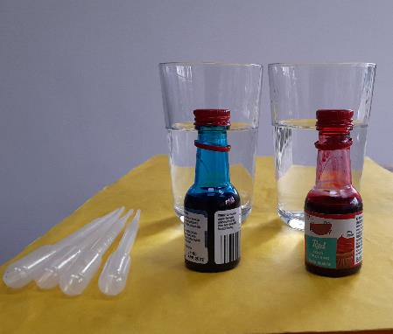
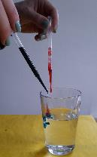
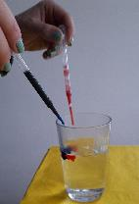
Turgnamh 2: Gluaiseacht dathanna in uisce
AIRE: IARR AR DHUINE FÁSTA CABHRÚ LEAT LEIS AN UISCE TE.
Fearas
250 ml uisce te (ón sconna)
250 ml uisce fuar
Dathúchán bia (2 dhath éagsúla)
2 ghloine
4 bhraonaire
Modh
Cuir an t-uisce te i ngloine amháin agus an t-uisce fuar sa ghloine eile.
Tóg dhá cheann de na braonairí agus tabhair an dá cheann eile do do chara. Ag úsáid na mbraonairí, cuir braon amháin den dá dhath san uisce te. Iarr ar do chara braon amháin den dá dhath a chur san uisce fuar ag an am céanna.
Nóta: Beidh cara de dhíth ort le tabhairt faoin turgnamh seo.
Uisce te
Uisce fuar

Slide 7
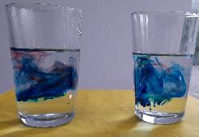
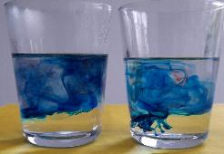
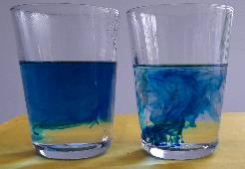
Céard a tharlaíonn?
Uisce te
Uisce fuar
Féach ar an gcaoi a ngluaiseann na dathanna san uisce te agus san uisce fuar.
An bhfuil difear ar bith idir an tslí a ngluaiseann na dathanna san uisce te agus an tslí a ngluaiseann na dathanna san uisce fuar? Cad a léiríonn an méid sin faoi na cáithníní in uisce te agus na cáithníní in uisce fuar?
Uisce te
Uisce fuar
Freagair na ceisteanna a bhaineann leis an turgnamh seo ar leathanach 69 i do leabhar oibre.
Uisce te
Uisce fuar
Ghluais na dathanna níos tapúla san uisce te ná mar a ghluais siad san uisce fuar. Léiríonn sin go mbíonn na cáithníní in uisce te ag bogadh níos tapúla ná na cáithníní in uisce fuar.

Slide 8
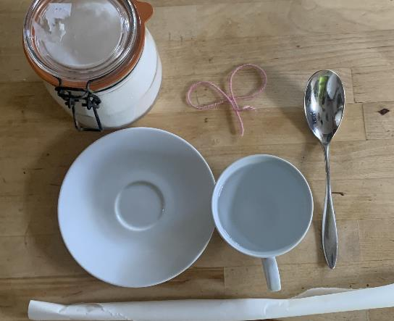
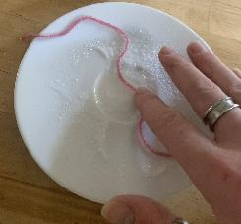
Turgnamh 3: Criostail a dhéanamh – Lá 1
Siúcra
Fearas
Fochupán
Spúnóg bhoird
Siúcra
Cupán uisce
Sreangán
Leathán de pháipéar gréiscdhíonach
Spúnóg bhoird
Sreangán
AIRE:
Caithfear uisce beirithe a úsáid ar Lá 2 den turgnamh seo. Moltar mar sin go ndéanfadh an múinteoir an chuid sin den turgnamh. Tá treoracha sa leabhar oibre chun gur féidir leis na daltaí an turgnamh a dhéanamh sa bhaile faoi stiúir duine fásta freisin.
Cupán uisce
Modh
Cuir an sreangán ar maos sa chupán uisce ar feadh 5 nóiméad.
Cuir spúnóg bhoird de shiúcra ar an bhfochupán.
Nuair atá na 5 nóiméad thart, tóg an sreangán as an gcupán uisce. Fáisc an fuílleach uisce as.
Anois cuir an sreangán ar an bhfochupán agus cuimil sa siúcra é.
Leag amach an sreangán ar an bpáipéar gréiscdhíonach agus fág thar oíche é.
Fochupán
Páipéar gréiscdhíonach

Slide 9
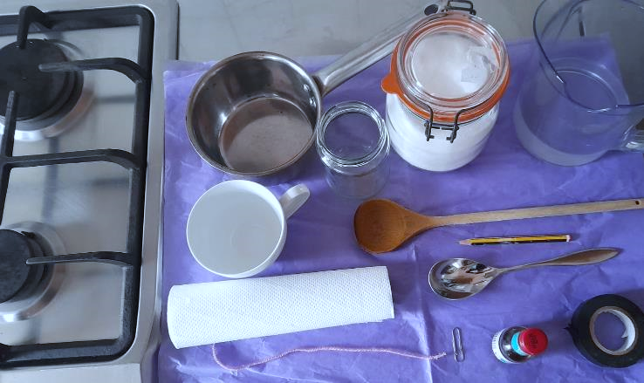
Turgnamh 3: Criostail a dhéanamh – Lá 2
Fearas
Próca
Uisce te (ón sconna)
An sreangán atá clúdaithe le siúcra (féach Lá 1)
Fáiscín páipéir
Peann luaidhe
Cupán
Sáspan
Sorn
Spúnóg adhmaid
Siúcra
Spúnóg bhoird
Dathúchán bia
Téip
Páipéar cistine
Sáspan
Próca
Uisce te
Siúcra
Spúnóg adhmaid
Sorn
Cupán
Peann luaidhe
Spúnóg bhoird
Páipéar cistine
Fáiscín páipéir
Sreangán
Téip
Dathúchán bia

Slide 10
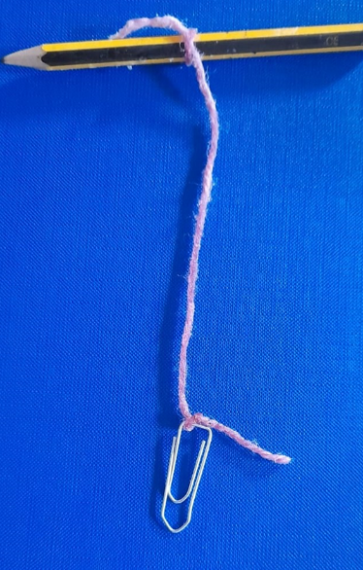
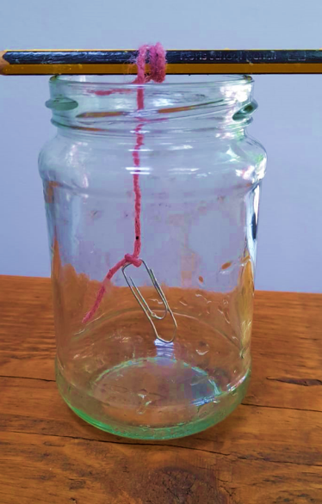
Turgnamh 3: Criostail a dhéanamh – Lá 2
Céim 1
Modh
Ceangail bun an tsreangáin den fháiscín páipéir agus barr an tsreangáin den pheann luaidhe.
Ansin leag an peann luaidhe trasna bharr an phróca, mar atá le feiceáil sa ghrianghraf ar dheis, sa dóigh is go bhfuil an fáiscín páipéir agus an sreangán istigh sa phróca. Déan cinnte nach dteagmhaíonn an fáiscín páipéir le bun an phróca.
Anois tóg an peann luaidhe, an sreangán agus an fáiscín páipéir amach as an bpróca arís. Greamaigh an sreangán den pheann luaidhe le téip agus cuir gach rud i leataobh.

Slide 11
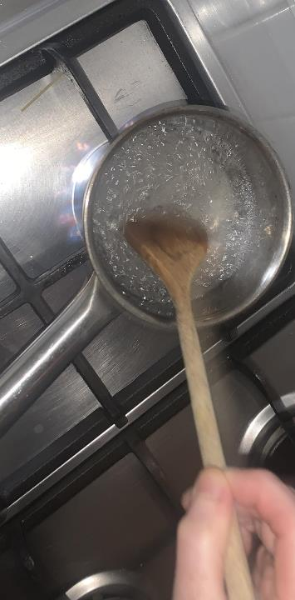
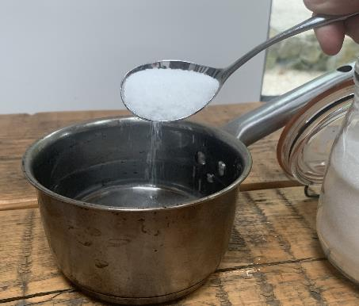
Céim 2
Modh
Cuir cupán d’uisce te sa sáspan agus cuir ag beiriú ar an sorn é. Nuair atá an t-uisce ag beiriú, ísligh an teas faoin sáspan.
Cuir dhá chupán siúcra isteach sa sáspan leis an uisce. Corraigh leis an spúnóg adhmaid go dtí go dtuaslagann an siúcra.
Méadaigh an teas faoin sáspan agus téigh an tuaslagán go dtí go bhfuil sé ag beiriú arís. Múch an teas ansin agus bain an sáspan den sorn.
Anois úsáid an spúnóg bhoird chun tuilleadh siúcra a chur isteach sa tuaslagán. Cuir an siúcra isteach sa tuaslagán spúnóg amháin ag an am, á chorraí an t-am ar fad, go dtí nach féidir tuilleadh siúcra a thuaslagadh san uisce. Ba chóir go mbeadh roinnt siúcra le feiceáil ag bun an tsáspain.
Lig don tuaslagán fuarú ar feadh 5 nóiméad.
Agus an tuaslagán ag fuarú, tóg an próca agus cuir uisce te ón sconna isteach ann chun é a réamhthéamh. Ansin cuir i leataobh é.
Nuair atá an tuaslagán i ndiaidh fuarú ar feadh 5 nóiméad, cuir cúpla braon den dathúchán bia leis.
Anois doirt an t-uisce te amach as an bpróca agus doirt an tuaslagán ón sáspan isteach sa phróca go cúramach.
Turgnamh 3: Criostail a dhéanamh – Lá 2

Slide 12
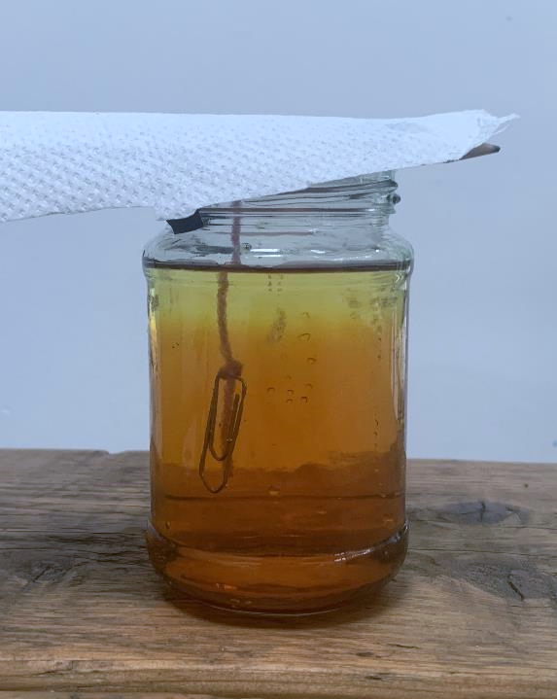
Turgnamh 3: Criostail a dhéanamh – Lá 2
Céim 3
Faigh an peann luaidhe, an sreangán agus an fáiscín páipéir arís. Leag an peann luaidhe trasna bharr an phróca arís sa dóigh is go bhfuil an sreangán agus an fáiscín páipéir tumtha sa tuaslagán. Arís b’fhiú a dheimhniú nach dteagmhaíonn an fáiscín páipéir le bun an phróca.
Úsáid téip leis an bpeann luaidhe a ghreamú de bharr an phróca. Déantar sin chun gach rud a choinneáil san áit cheart.
Cuir píosa de pháipéar cistine ar bharr an phróca chun nach rachaidh dusta ná aon ní eile isteach sa tuaslagán.
Cuir an próca i leataobh ar feadh 1–3 seachtaine.
Modh

Slide 13
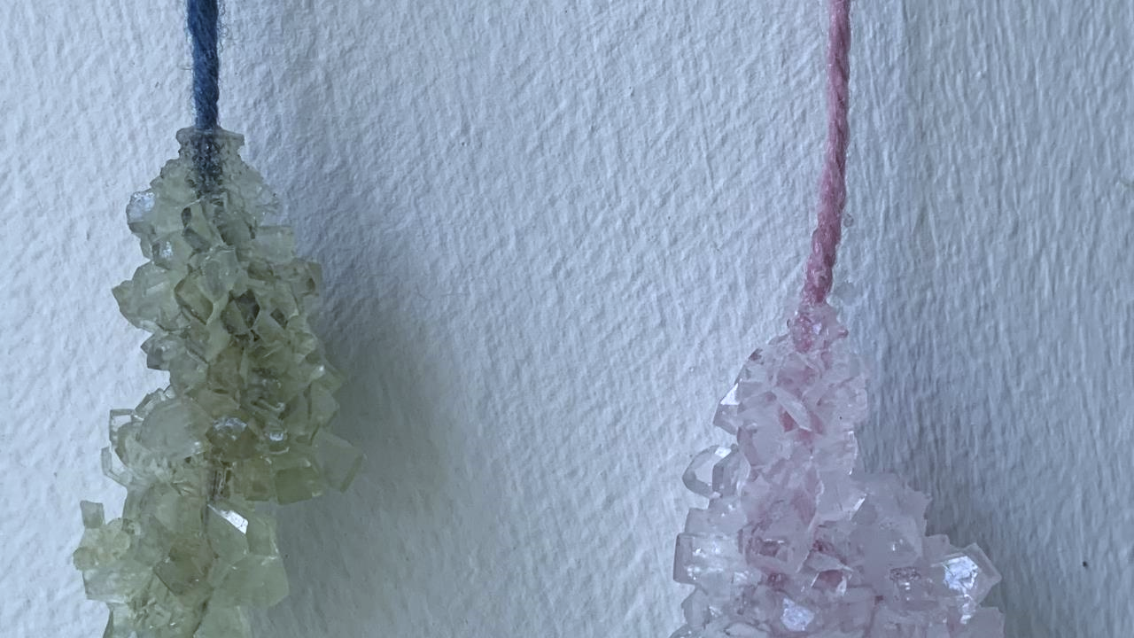
Céard a tharla?
Tar éis cúpla seachtain, ba cheart go mbeifeá in ann criostail mhóra a fheiceáil ag fás ar an sreangán.
Tóg an sreangán agus na criostail amach as an bpróca. Leag ar pháipéar gréiscdhíonach iad chun go dtriomóidh siad.
Féach go cúramach ar na criostail le gloine mhéadaithe. Cén cruth atá orthu? Conas a tharla sé gur fhás criostail ar an sreangán, meas tú?

Slide 14
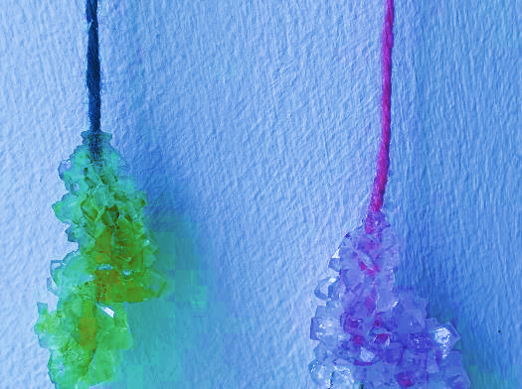
An eolaíocht atá taobh
thiar den turgnamh
Rinne tú tuaslagán sáithithe de shiúcra in uisce. Is é sin le rá gur lean tú ort ag cur siúcra san uisce go dtí nach bhféadfaí tuilleadh siúcra a thuaslagadh ann.
De réir mar a d’fhuaraigh an t-uisce, d’éirigh an spás idir cáithníní an uisce níos lú. D’fhág sin nach raibh go leor spáis san uisce do cháithníní an tsiúcra. Dá bhrí sin, ghreamaigh cáithníní an tsiúcra dá chéile ar an sreangán agus cruthaíodh criostail. Criostalú a thugtar ar an bpróiseas seo.
Tuaslagán sáithithe a thugtar ar thuaslagán a bhfuil oiread agus is féidir den tuaslagáit tuaslagtha ann ag teocht áirithe.

Slide 15
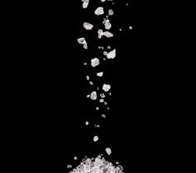
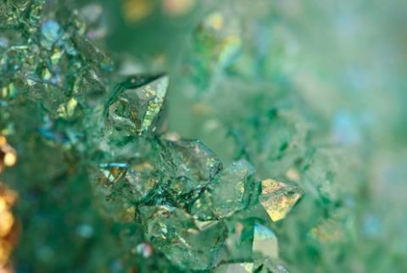
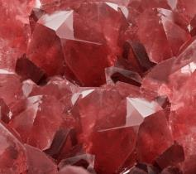
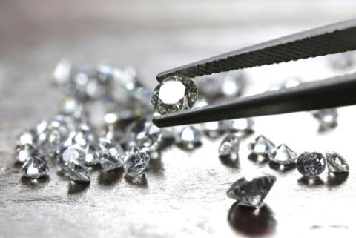
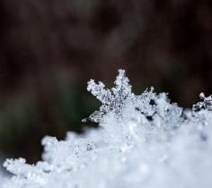
Criostail ar domhan
Bíonn criostail áirithe in úsáid againn ó lá go lá. Criostail is ea gráinní salainn agus gráinní siúcra, mar shampla.
Criostail is ea geamchlocha áirithe chomh maith. Tá na criostail sin á gcaitheamh ag daoine mar sheodra le fada an lá. I measc na gcriostal a chaitheann daoine tá diamaint, rúibíní agus saifírí.
Is criostail oighir iad calóga sneachta. Nuair a thiteann an teocht faoin reophointe, reonn braoiníní beaga uisce ar cháithníní deannaigh san aer agus cruthaítear calóga sneachta. Tá gach calóg shneachta éagsúil lena chéile.

Slide 16
Tuilleadh eolais:
https://www.cogg.ie/wp-content/uploads/eureka_irish_10.11.pdf
https://www.cogg.ie/wp-content/uploads/eureka-4-13.pdf
Worksheets 05• (sfi.ie)
https://www.sciencebuddies.org/stem-activities/rock-candy

Slide 17
Ealaín: Christine Warner
Íomhánna eile: Conor Fagan, Shutterstock
Rinneadh gach iarracht teacht ar úinéir an chóipchirt i gcás na n‑íomhánna atá ar na sleamhnáin seo. Má rinneadh faillí ar aon bhealach ó thaobh cóipchirt de ba cheart d’úinéir an chóipchirt teagmháil a dhéanamh leis na foilsitheoirí. Beidh na foilsitheoirí lántoilteanach socruithe cuí a dhéanamh leis.
© Foras na Gaeilge, 2024
An Gúm, Foras na Gaeilge, 63–66 Sráid Amiens, Baile Átha Cliath 1

